Slide 1
Academie Educatie
Gesprekscyclus werkplekleren
Werkwijze en toelichting op het startgesprek, de tussen- en eindbeoordeling

Slide 2
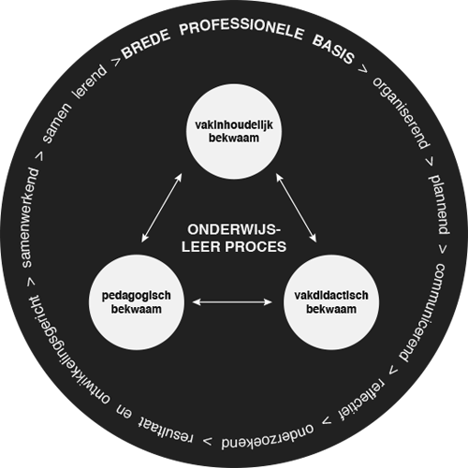
Van competenties → bekwaamheden

Slide 3
Werkwijze werkplekleren
We gaan werken met leeruitkomsten die in de driehoek (student, werkplek en instituut) geëxpliciteerd worden.
Hulpmiddelen
Gesprekscyclus: waarin de student met zijn begeleiders het leren richt, evalueert en bijstelt.
Groeidossier: een plek waar de student zijn ontwikkeling zichtbaar maakt.

Slide 4
Leeruitkomst versus leerdoel
Leeruitkomst
Beoogde uitkomst van het leerproces binnen de bekwaamheidsgebieden.
Het betreft een vastgesteld niveau dat aan het einde van het proces behaald moet zijn.
In iedere specifieke context wordt bepaald wanneer een leeruitkomst is behaald.
Leerdoel:
een concrete uitwerking op weg naar de leeruitkomst.
Voorbeeld leeruitkomst:
Pedagogisch bekwaam bij wpl1: "De student maakt contact met leerlingen/studenten. Hij levert een bijdrage aan het creëren van een veilige sfeer door gewenst gedrag en grenzen aan te geven, waarderend feedback te geven en oog te hebben voor de basisbehoeften en ontwikkeling van leerlingen/studenten. Hij bespreekt zijn aanpak met begeleiders.“
Voorbeeld passend leerdoel:
“Aan het eind van mijn wpl1 ben ik in staat om tijdens iedere les gewenst gedrag te benoemen en duidelijke grenzen te stellen. Ik vraag mijn wpb en medestudenten om hier wekelijks feedback op te geven’.

Slide 5
Groeidossier
Het groeidossier is een middel om de ontwikkeling van de student zichtbaar te maken en om daar de dialoog over te voeren.
Bedoeling
Zelfsturing stimuleren
Aansluiting tussen leeromgevingen (bijvoorbeeld tussen het werken in de praktijk en kennisoverdracht) bewerkstelligen.
Feedbackcultuur stimuleren
Inhoud
Studenten bouwen een rijk en actueel groeidossier
Studenten vragen feedback aan peers en begeleiders
Begeleiders geven regelmatig feedback en stellen vragen om de student te helpen nadenken over de waarde van de geplaatste informatie t.a.v. de ontwikkeling
Vorm
Zowel studenten als begeleiders maken gebruik van het programma ‘Bulb’
Studenten en begeleiders ontvangen een uitnodiging om een account aan te maken.
Meer informatie over de werkwijze is te vinden in de ‘handleiding groeidossier’

Slide 6
De gesprekscyclus

Slide 7
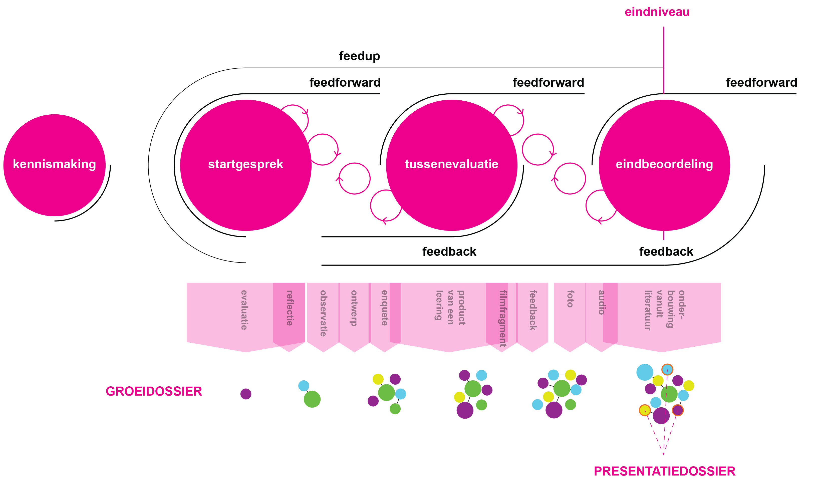

Slide 8
De voorbereiding vooraf..
Betrokkenen lezen en/ of bekijken relevante stage-informatie op de site van Bureau Extern: BE->studenten-> jouw stage-informatie:
Handleiding
Beoordelingsformulier met de leeruitkomsten
Studenten denken vooraf na over waar hun belangrijkste ontwikkelpunten zitten t.o.v. de leeruitkomsten
De scholen denken na over wat hun context bijzonder maakt en welke leermogelijkheden er zijn.
Notes:
Voordat de student start

Slide 9
1. Kennismakingsgesprek
Tijdens het kennismakingsgesprek krijgen de opleiders een eerste beeld van de student en krijgt de student een eerste beeld van opleiders. Daarnaast worden er praktische afspraken gemaakt in algemene zin.
Denk bijvoorbeeld aan:
Wat is je ervaring in voorgaande stage? Hoe was de begeleiding? Welke begeleiding past bij jou?
Welke dagen ben je aanwezig;
Welke klassen geef je les;
Welke momenten worden ingepland om te evalueren;
Welke overige informatie is belangrijk om uit te wisselen?
kennismakingsgesprek – startgesprek – tussenevaluatie – eindbeoordeling

Slide 10
2. Startgesprek: bedoeling en invulling
Bedoeling:
Aansluiting tussen individuele student en de specifieke context
Beelden uitwisselen over de leeruitkomsten
Invulling:
Wat zijn de leeruitkomsten? (kan al voorafgaand aan het gesprek bekeken worden)
Welke leeruitkomsten zijn voor mij belangrijk en waarom?
Wat moet ik doen om daar te komen?
Wanneer zijn we tevreden?
kennismakingsgesprek – startgesprek – tussenevaluatie – eindbeoordeling
Notes:
Afspraken hoe we verder gaan?

Slide 11
2. Startgesprek: kaders voor het gesprek
Student is het meest aan het woord en start het gesprek.
Student schetst hoe hij de invulling van een leeruitkomst op zijn nieuwe plek voor zich ziet
Opleiders vragen door om een goed beeld te krijgen
Opleiders schetsen opleidings- en schoolperspectief
Samen kom je tot een concrete invulling, een passende route en een passende meetlat

Slide 12
2. Startgesprek: voorbeelden van vragen
Wat stel ik me bij een leeruitkomst voor?
Wat zouden eerste leerdoelen kunnen zijn bij de leeruitkomsten?
Hoe wil ik aan de leeruitkomsten en leerdoelen werken?
Wat doe ik waar en/ of bij welke klas?
Wie of wat heb ik nodig om aan mijn leeruitkomsten en doelen te werken?
Per leeruitkomst: Wanneer ben ik tevreden?
Hoe zorg ik dat mijn begeleiders inzicht krijgen in mijn ontwikkeling?
kennismakingsgesprek – startgesprek – tussenevaluatie – eindbeoordeling

Slide 13
2. Startgesprek: organisatie
Het heeft de sterke voorkeur om het gesprek in de driehoek (student, school, instituut) te voeren. Daarmee zijn alle perspectieven aanwezig.
De organisatie van het startgesprek is een verantwoordelijkheid van de student.
Bij opleidingsscholen stemt de student met het opleidingsteam af op welke wijze dit wordt vormgegeven.
Bij stagescholen stemt de student dit af met de wpb en de ipd.
Het is een mogelijkheid om het startgesprek via Teams uit te voeren.
kennismakingsgesprek – startgesprek – tussenevaluatie – eindbeoordeling

Slide 14
Van startgesprek naar tussenevaluatie
De weerslag van het gesprek komt in het groeidossier. Begeleiders geven eventueel feedback
Tijdens de begeleidingsgesprekken reflecteert de student systematisch op de leeractiviteiten, stelt nieuwe doelen en zorgt ervoor dat zijn ontwikkeling navolgbaar is in zijn groeidossier
Werkt de student continue aan:
Handelingsrepertoire uitbreiden
Experimenteren
Routines uitbreiden
Theorie koppelen
Ontwikkeling zichtbaar maken (o.a. in zijn groeidossier)
kennismakingsgesprek – startgesprek – tussenevaluatie – eindbeoordeling

Slide 15
3. Tussenevaluatie
Bedoeling:
De student weet waar hij staat in zijn ontwikkeling en wat hij te leren heeft in het tweede deel van de stage
De begeleider krijgt inzicht in hoe de student kijkt naar zijn eigen ontwikkeling t.o.v. de leeruikomsten
Inhoud:
De student toont aan hoe hij/zij terugblikt en vooruitkijkt op zijn/haar ontwikkeling
bij werkplekleren. De student benoemt en toont met voorbeelden aan waar hij/zij
staat binnen de bekwaamheidsgebieden.
De begeleiders geven feedback op het functioneren van de student.
Vorm:
Voor de tussenevaluatie wordt het formulier uit de handleiding gebruikt
Voor wpl 1 voltijd geldt dat de tussenevaluatie een summatief moment is. Hier geldt een
andere werkwijze. Zie handleiding.
Na het gesprek plaatst de student de tussenevaluatie in het groeidossier.
kennismakingsgesprek – startgesprek – tussenevaluatie – eindbeoordeling

Slide 16
Van tussenevaluatie naar eindbeoordeling
Weerslag van de tussenevaluatie komt in het groeidossier. Begeleiders geven eventueel feedback
Tijdens de begeleidingsgesprekken reflecteert de student systematisch op de leeractiviteiten, stelt nieuwe doelen en zorgt ervoor dat zijn ontwikkeling navolgbaar is in zijn groeidossier
Werkt de student continue aan:
Handelingsrepertoire uitbreiden
Experimenteren
Routines uitbreiden
Theorie koppelen
Ontwikkeling zichtbaar maken (o.a. in zijn groeidossier)
kennismakingsgesprek – startgesprek – tussenevaluatie – eindbeoordeling

Slide 17
4. Eindbeoordeling
Bedoeling:
De student weet waar hij staat in zijn ontwikkeling
De begeleider krijgt inzicht in hoe de student kijkt naar zijn eigen ontwikkeling t.o.v. de
leeruitkomsten
De student krijgt een oordeel
Inhoud:
De student toont aan dat en op welke wijze hij de leeruitkomsten behaald heeft.
De student benoemt waar hij/zij zich in de (nabije) toekomst verder in wil ontwikkelen.
De begeleiders geven feedback op het functioneren van de student.
Vorm:
Voor de eindbeoordeling wordt het formulier uit de handleiding gebruikt
De student toont zijn ontwikkeling aan. Dit kan verschillende vormen hebben: een
presentatie(dossier), een reflectieverslag of op andere wijze.
De invulling wordt bepaald door de opleidingsschool of in overleg met de ipd.
kennismakingsgesprek – startgesprek – tussenevaluatie – eindbeoordeling

Slide 18
Na de eindbeoordeling
Plaatst de student een korte samenvatting met eventueel leerdoelen voor de toekomst in het groeidossier.
De beoordeling wordt ingeleverd (in WORD) in Handin.
De IO/IPD voert het cijfer in en accordeert de beoordeling in Handin. (dit vervangt de procedure/handtekeningen)

Slide 19
Website van Bureau Extern: extra info!
Handleiding voor studenten per niveau
Handleiding groeidossier
Beoordelingsformulieren per niveau
PowerPoint gesprekscyclus
FAQ

